Slide 1

15px
660px
730px
85px
363px
0px
65px
640px
715px
0px
175px
175px
190px
80px
240px
255px
300px
550px
530px
770px
825px
805px
95px
875px
900px

Slide 2
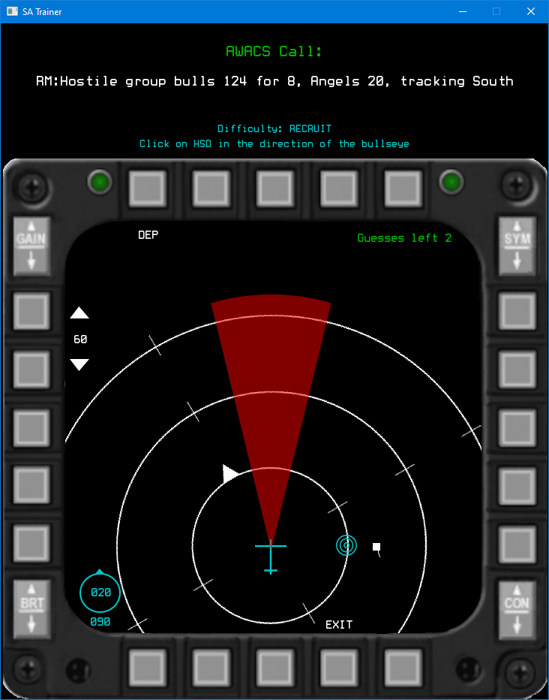
15px
660px
730px
85px
363px
0px
65px
640px
715px
0px
175px
175px
190px
80px
1
2
3
4
5
240px
255px
300px
550px
535px
kDepOffset = 160px
695px
770px
825px
805px
95px
15
14
13
12
11
875px
900px

